Slide 1
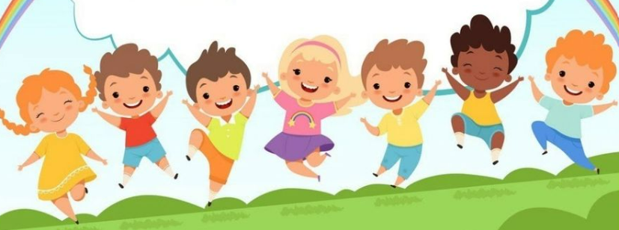
Divna, divna
Narodna pjesma

Slide 2
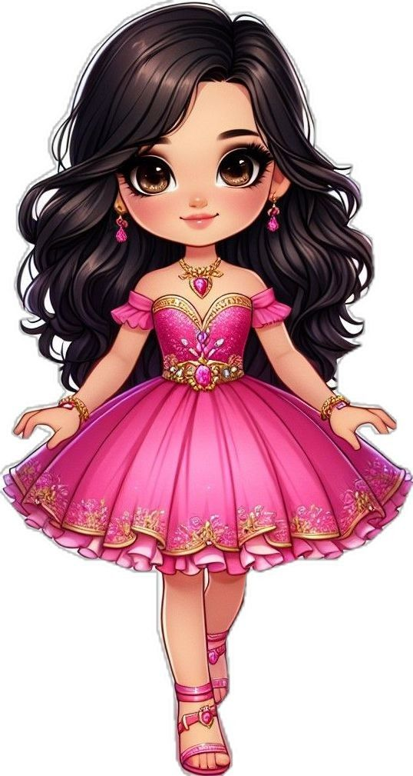
Divna, divna
Divna, Divna
Divna, Divna čarne oči ima,
Divna, Divna čarne oči ima.
Da me 'oće, da me 'oće pogledati njima,
da me 'oće, da me 'oće pogledati njima.
Divna, Divna medna usta ima,
Divna, Divna medna usta ima.
Da me 'oće, da me 'oće poljubiti njima,
da me 'oće, da me 'oće poljubiti njima.
Divna, Divna bele ruke ima,
Divna, Divna bele ruke ima.
Da me 'oće, da me 'oće zagrliti njima,
da me 'oće, da me 'oće zagrliti njima.

Slide 3
O PJESMI
Ovo je narodna pjesma.
Pjeva se vedro i ritmično.
Govori o ljepoti, pažnji i osjećanjima.
U pjesmi učestvuju glas, lice i tijelo.

Slide 4
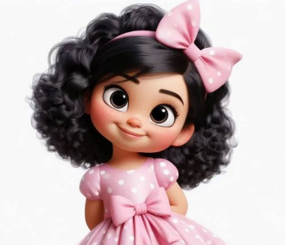
ŠTA SU „ČARNE OČI“?
„Čarne“ znači tamne i lijepe.
Oči mogu pokazati:
radost
pažnju
ljubaznost
Kako mi gledamo druge – tako se oni osjećaju.

Slide 5
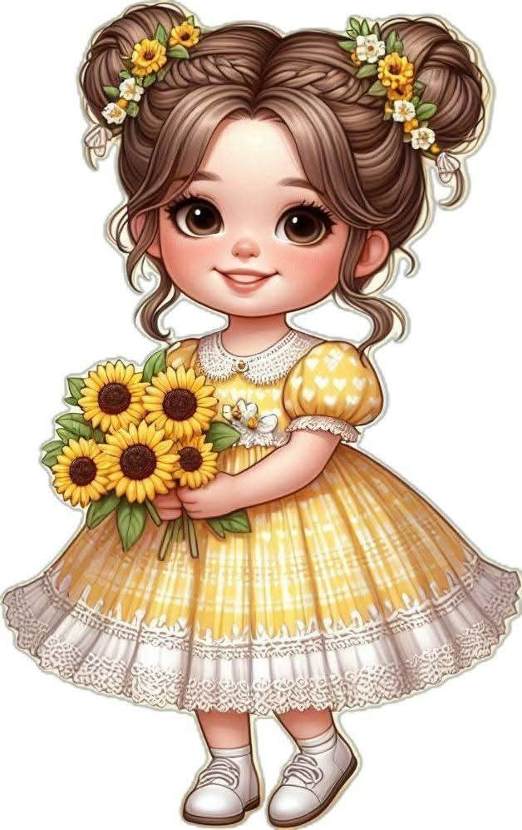
RAD PO GRUPAMA
I GRUPA – OČI
Kako se osjećamo kada nas neko gleda ljubazno i sa osmijehom?
Kako izgleda pogled koji nam ne prija i zašto?
Kako možemo pogledom pokazati pažnju i poštovanje prema drugima?
  Osmislite i izvedite koreografiju za svoju strofu.
II GRUPA – USTA
Koje riječi nas obraduju kada ih čujemo?
Kako se osjećamo kada nam se neko obrati ružno?
Kako možemo riječima riješiti nesporazum bez svađe?
  Osmislite i izvedite koreografiju za svoju strofu.
III GRUPA – RUKE
Kako ruke mogu pokazati pažnju i prijateljstvo?
Kada nam dodir ne prija i šta tada treba učiniti?
Kako možemo pomoći drugu bez gurkanja ili povlačenja?
  Osmislite i izvedite koreografiju za svoju strofu.

Slide 6

PORUKA PJESME
Lijep pogled raduje.
Lijepa riječ povezuje.
Prijateljska ruka pomaže.
Zajedno gradimo lijepo ponašanje.

